Slide 1

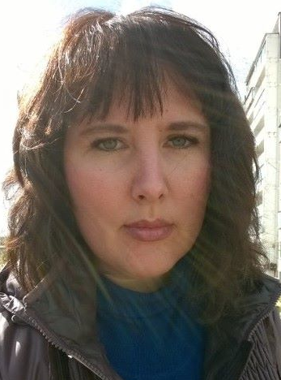
Тетерина Екатерина Викторовна
Муниципальное бюджетное дошкольное образовательное учреждение
«Детский сад № 96»

Slide 2
Общие сведения
Дата рождения : 20 апреля 1983
Сведения об образовании:(учебное заведение и год его окончания, специальность, квалификация по диплому)
Государственное образовательное учреждение высшего профессионального образования «Ленинградский государственный университет имени А.С.Пушкина»-2007г., специальность «Психология», квалификация «Психолог. Преподаватель психологии»
Южно-Уральский государственный гуманитарно-педагогический университет (ЧГПУ)-2015г., специальность «Менеджмент», квалификация «Менеджер: управление человеческими ресурсами»
ДИПЛОМ ПРОФЕССИОНАЛЬНОЙ ПЕРЕПОДГОТОВКИ-2018г. АНО ДПО «Московская академия профессиональных компетенций» по программе «Педагогика дошкольного образования: Воспитатель дошкольной образовательной организации», квалификация «Воспитатель»
Стаж: общий 11 лет, педагогический 11 лет.
В данном образовательном учреждении 10 лет
Квалификационная категория:(дата аттестации, № приказа о присвоении квалификационной категории)
26.11.2010 присвоена первая квалификационна категория сроком на 5 лет с 29.11.2010г. по 28.11.2015г. Распоряжение органа местного самоуправления "Управление образования города Каменска-Уральского" от 06.12.2010г. №516-рл
29.11.2017г. Установлена первая квалификационная категория на срок с 7.11.2017 г. по 7.11.2022 г. Приказ МОПОСО от 29.11.2017г. №514-Д

Slide 3
Общие сведения
Сведения о повышении квалификации за последние пять лет:
№ п/п | Наименование курсов (тематика) | Название структуры, где прослушаны курсы | Документ (№, дата)
1 | «Актуальные проблемы дошкольного образования (здоровьесберегающие технологии, физическое воспитание и развитие ребенка в соответствии с ФГТ» | Федераном государственном образовательном учреждении высшего профессионального образования «Уральский государственный педагогический университет» | Удостоверение 240046405 № 1425/15в 25.5.2013
2 | «Реализация требований Федерального государственного образовательного стандарта дошкольного образования средствами образовательных программ издательства «Просвещение» | Открытое акционерное общество «Издательство «Просвещение» -Москва | Сертификат участника семинара 24.10.2013
3 | «Требования к мультимедийным ресурсам образовательного назначения. Творческая деятельность педагога в информационной образовательной среде ХХI века» | Муниципальное бюджетное образовательное учреждение дополнительного образования детей «Центр дополнительного образования детей «Городской компьютерный центр» | Сертификат 24.01.2014
4 | «От идеи до замысла: разработка режиссерского сценария, съемка анимационного фильма» |  | Сертификат 7.02.2014
5 | «Реализация ФГОС дошкольного образования в дошкольной образовательной организации» | Общество с ограниченной ответственностью «Агенство информационных и социальных технологий «Учебный центр «Всеобуч» | Удостоверение №1385 12.11.2014

Slide 4
Общие сведения
№ п/п | Наименование курсов (тематика) | Название структуры, где прослушаны курсы | Документ (№, дата)
6 | «Окозание первой помощи обучающимся в образовательной организации» | г.Екатеринбург Автономной некоммерческой организации Современный гуманитарный колледж | Удостоверение № 1063/18 21.3.18
7 | «Обновление содержания и технологий физического развития детей дошкольного возраста в контексте требований ФГОС ДО» | Минестерство общего и прфессионального образования Свердловской области Государственное автономное образовательное учреждение дополнительного профессионального образоваияи Свердловской области «Институт развития образования» | Удостоверение № 10865 6.6.18
8 | Участник Международного вебинара «Организация детской студии анимации в дошкольных образовательных организациях» | МЦО и социально – гуманитарных исследований | Сертификат № 5.10.2018
9 | Участник Международного вебинара «Организация совместной деятельности педагога и детей дошкольного возраста с конструктором ТИКО» |  | Сертификат № 9.10.2018
10

Slide 5
Общие сведения
Результат личного участия: (конкурсах, ганрах, конференциях, правительственные награды, грамоты, благодарственные письма)
№ п/п | Наименование поощрения | Кем выдано | Дата
1 | Благодарность педагогам за активное участие в городском конкурсе изобразительного искусства «Наша малая Родина» посвященная 310- летию города Каменска - Уральского | Директор Центра детского творчества | апрель 2011
2 | Благодарность за оказанную методическую помощь при подготовке к новому учебному году | Заведующий Детским садом | 1.09.2011
3 | Благодарственное письмо за создание особой эмоциональной атмосферы и активное участие в интеллектуально - творческой игре по экологии «Путешествие в природу» | Начальник УО | ноябрь 2011
4 | Благодарственное письмо представителю команды за победу в номинации «Самый меткий» военно - спортивной игры «Зарничка -2012» посвященной 200-летию Отечественной войны 1812 года | Председатель оргкомитета, Председатель Городской Думы г.Каменска - Уральского Председатель оргкомитета, кандитат педагогических наук методист ГМЦ УО | январь 2012
5 | Благодарственное письмо за отзывчатое сердце, за умение увлеч и повести за собой в мир путешествий за новыми знаниями наших детей - будущее России | Начальник ОУ | апрель 2012

Slide 6
Общие сведения
№ п/п | Наименование поощрения | Кем выдано | Дата
6 | Благодарственное письмо за подготовку команды и активное участие в Региональном этапе Российского конкурса исследовательский работ и творческих проектов дошкольников и младших школьников «Я – Исследователь» тема «Недаром помнит вся Россия...» | Председатель оргкомитета, Председатель Городской Думы г.Каменска - Уральского Председатель оргкомитета, кандидат педагогических наук методист ГМЦ УО | май 2012
7 | Благодарственное письмо за отзывчатое сердце, за умение увлечь и повести за собой в мир путешествий за новыми знаниями наших детей - будущее России в связи Днем работников дошкольного образования | Заведующий Детским садом | сентябрь 2012
8 | Благодарственное письмо за подготовку участника городского этапа «Городской этап Первого Открытого Димитровского Фестиваля добрых дел, посвященное Дню народного единства» | Зам.главы администрации города по социальной политике | 7.11.2012
9 | Грамота за участие в муниципальном этапе интеллектуально - творческой игры для детей дошкольного возраста «ЭКОКОЛОБОК» | Директор центра внешкольной работы | 2012
10 | Благодарственное письмо в связи Днем работников дошкольного образования | Заведующий Детским садом | сентябрь 2013
11 | Благодарственное письмо за воспитание подрастающего поколения | Родители группы | май 2013

Slide 7
Общие сведения
№ п/п | Наименование поощрения | Кем выдано | Дата
12 | Благодарственное письмо за большой вклад в подготовке и проведении Городского турслета «Планета дошколят – 2014» посвященная воссоединению Крыма с Россией «Мы вместе» | Начальник УО | сентябрь 2014
13 | Благодарственное письмо представителям команды за подготовку и проведение традиционного городского турслета «Планета дошколят-2014» посвященная воссоединению Крыма с Россией «Мы вместе» | Начальник УО | сентябрь 2014
14 | Благодарственное письмо за многолетний, добросовестный труд и в связи с Днем работников дошкольного образования | Заведующий Детским садом Председатель ППК | сентябрь 2015
15 | Благодарность за воспитание подрастающего поколения | Родители группы | 26 мая 2018
16 | Благодарственное письмо за активное участие в Международном некоммерческом конкурсе методических разработок «Педагогическое творчество и мастерство – 2018» по теме «Летний развлекательно - тематический проект «8 сказочных мгновений» | Научно - практический журнал "Российское просвещение", Московская академия профессиональных компетенций, Консалтинговая группа "Финиум" | 15.03.2018
17 | Благодарственное письмо за активное участие в Международном некоммерческом конкурсе методических разработок «Педагогическое творчество и мастерство – 2018» по теме «Консультация для педагогов ДОУ «Приобщение дошкольников к детской субкультуре» |  | 15.03.2018

Slide 8
Общие сведения
№ п/п | Наименование поощрения | Кем выдано | Дата
18 | Благодарственное письмо за активное участие в Международном некомерческом конкурсе методических разработок «Педагогическое творчество и мастерство – 2018» по теме «Мини -проект «Неделя игры и игрушки «Наши игрушки» | Научно - практический журнал «Российское просвещение», Московская академия профессиональных компетенций, Консалтинговая группа «Финиум | 21.03.2018
19 | Благодарственное письмо за активное участие в Международном некомерческом конкурсе методических разработок «Педагогическое творчество и мастерство – 2018» по теме "Игра как средство образовательной деятельности в условия реализации ФГОС" |  | 21.03.2018
20
21

Slide 9
Общие сведения
Участие в профессиональных конкурсах различного уровня:
Учебный месяц | Название конкурса | Уровень (детского сада, муниципальный, региональный, федеральный) | Результативность (участник, лауреат, призер, победитель)
2010/2011
1.09.2011 | Смотр- конкурс на лучшее оформление прогулочного участка | Заведующий Детским садом | Грамота за 3 место
24.11.2011 | Смотр - конкурс предметно - развевающей среды группы для реализации содержания образовательных областей Программы «Физическая культура» и «Здоровье» | Заведующий Детским садом | Грамота за 1место
2012/2013
сетябрь 2012 | Смотр- конкурс по благоустройству участков | Заведующий Детским садом | Грамота за 3 место
январь 2013 | Городской фестеваль итоговых мероприятий комплексно - тематичесого планирования среди муниципальных дошкольных образовательных учреждений | Начальник УО | Диплом за 1 место
май 2013 | Смотр - конкурс мини-музев | Заведующий Детским садом | Почетная грамота за 2место
январь 2013 | Смотр - конкурс на лучшее оформление зимних прогулочных участков | Заведующий Детским садом | Грамота за 3 место

Slide 10
Общие сведения
Учебный месяц | Название конкурса | Уровень (детского сада, муниципальный, региональный, федеральный) | Результативность (участник, лауреат, призер, победитель)
2012/2013
февраль 2013 | Военно- спортивная игра «Зарничка – 2013» | Заведующий Детским садом | Почетная грамота за 1 место
2017/2018
март | Тест: «Использование информационно -коммуникативных технологий в педагогической деятельности» | Всероссийские конкурсы для педагогов «РОСКОНКУРС.РФ» | Диплом победителя I степени
25 март 2018 | Викторина для педагогов по мировой художественной культуре «Сокровища русской живописи» | Интеллектуальный центр дистанционных технологий «НОВОЕ ПОКОЛЕНИЕ» Международная викторина | Диплом лаурята I степени
17 апрель 2018 | Тест: «Квалификационные испытания» | ТОТАЛЬНОЕ ТЕСТИРОВАНИЕ Всероссийское тестирование | Диплом победителя I степени
апрель 2018 | Смотр - конкурс условий для опытно - экспериментальной деятельности | Заведующий Детским садом | Грамота за 1 место
15 апрель 2018 | Викторина: «ИКТ компетенции педагога как фактор повышения профессионального статуса. Высокий уровень» | Всероссийское издание «ПОРТАЛ ОБРАЗОВАНИЯ»- всероссийская викторина | Диплом за I место

Slide 11
Общие сведения
Учебный месяц | Название конкурса | Уровень (детского сада, муниципальный, региональный, федеральный) | Результативность (участник, лауреат, призер, победитель)
2017/2018
14 май 2018 | Тест: «Профессиональный стандарт педагога в условиях современного образования» | V Всероссийский педагогический конкур «ФГОСОБРазование» | Диплом победителя 2 место
21 май 2018 | Тест: «Инклюзивное образование - путь к индивидуализации образования» | Всероссийские конкурсы для педагогов «РОСКОНКУРС.РФ» | Диплом победителя II степени
22 май 2018 | Номинация «Декоративно - прикладного искусство», конкурсная работа «Салют над Кремлем» | Бесплатные конкурсы.рф Центр развития образования имени К.Д.Ушинского | Диплом за подготовку федерального победителя
17 май 2018 | Конкурсе «Этот День Победы!» | Всероссийском творческом конкурсе «Этот День Победы!» Центр дистанционных мероприятий «КОННЕКТИКУМ» | Сертификат куратора
17 май 2018 | Конкурсе «Этот День Победы!» | Всероссийском творческом конкурсе «Этот День Победы!» Центр дистанционных мероприятий «КОННЕКТИКУМ» | Благодарственное письмо
24 августа 2018 | Тест: «Основы педагогического мастерства» | Всероссийские конкурсы для педагогов «РОСКОНКУРС.РФ» | Диплом победителя II степени

Slide 12
Общие сведения
Учебный месяц | Название конкурса | Уровень (детского сада, муниципальный, региональный, федеральный) | Результативность (участник, лауреат, призер, победитель)
2018/2019
6 сентября 2018 | Тема : «Безопасное поведение» | Международная олимпиада для дошкольников. Центр образования «Клевер». Москва | Грамота за организацию мероприятия
6 октября 2018 | Руководитель Учебный предмет: Литература (Дошкольники) | ХI Всероссийской олимпиады «Мыслитель». «ОлимпиадУМ» Российский интелект-центр | Диплом Победитель 2 место
6 октября 2018 | За подготовку победителя Всероссийский конкурс по окружающему миру «Дикие и домашние животные» (дошкольники) | Эрудит онлайн. | Диплом

Slide 13





Общие сведения
Нормативно - правовые документы.
Федеральный закон РФ от 29 декабря 2012г. № 273 – ФЗ «Образовании в Российской Федерации»;
Конвенция о правах ребенка;
Декларация прав ребенка от 20.11.1959г.
СанПин 2.4.1.3049-13 «Санитарно – эпидемиологические требования к организации режима работы дошкольных образовательных организации от 15 мая 2013г. № 26.
Федеральный государственный образовательный стандарт дошкольного образования;
Локальными актами МБДОУ «Детский сад № 96».

Slide 14
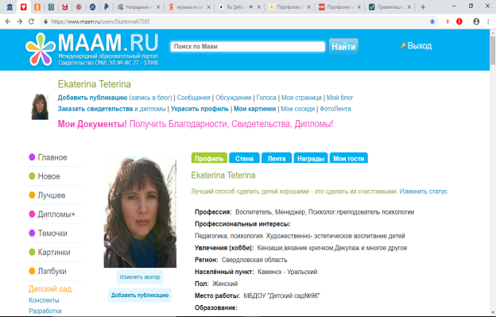
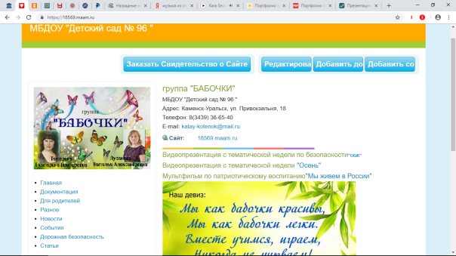
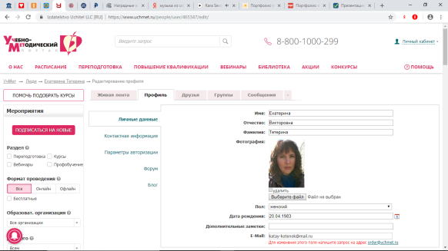
Общие сведения
Персональные интернет ресурсы:
№ п/п | Название сайта | Ссылка | Фото
1 | Maam.py сайт для воспитателей (личная страничка) | https://www.maam.ru/users/EkaterinaKT585
2 | Maam.py сайт для воспитателей (Страничка группы) | https://18569.maam.ru
3 | Учебно – методический портал | https://www.uchmet.ru/personal/

